Slide 1
相关向量机（RVM）
彭秋芳

Slide 2
SVM缺点
SVM有一些缺点，比如输出是decision而不是概率分布，SVM是为二元分类设计的，多类别分类不太实用，虽然有不少策略可以用于多元分类，但也各有问题，惩罚因子C需要人工选择，是平衡经验风险和置信区间的一个常数，实验结果对该数据十分敏感，设置不当会引起过学习等问题。
但是RVM中克服了这些缺点，不仅输出为决策结果还输出其概率，同时参数C为自动赋值

Slide 3
RVM
相关向量机（Relevance Vector Machine，简称RVM）是Micnacl E.Tipping于2000年提出的一种与SVM（Support Vector Machine）类似的稀疏概率模型，是一种新的监督学习方法。在样本数据的迭代学习过程中，大部分参数的后验分布趋于零，与预测值无关，那些非零参数对应的点被称作相关向量（Relevance Vectors），体现了数据中最核心的特征。同支持向量机相比，相关向量机最大的优点就是极大地减少了核函数的计算量，并且也克服了所选核函数必须满足Mercer条件的缺点。

Slide 4
RVM回归
线性回归的模型为：
均值y(x)为：
RVM对于这个基函数采用核函数形式，每个核与一个训练样本对应：

Slide 5
RVM回归
计算w的过程为：先假设w的先验分布，一般是高斯分布；然后给出似然函数 ，先验跟似然函数相乘得到w的后验分布，最大化后验分布，得到参数w
假设w先验分布是以0为均值，α为精度的高斯分布，那么w的先验分布为：

Slide 6
RVM回归
根据先验分布和似然函数得到后验分布（3.48~3.51）：
均值m和方差∑分别为：
其中Ф是N×M的矩阵：
A为对角矩阵:
对于RVM，因为基函数是核函数，所以Ф=K，K是 (N+1)×(N+1)维矩阵，其元素是k(x_{n},x_{m})

Slide 7
RVM回归
求α和β，α为w分布的精度，β为线性模型p(t|x,w)的精度。
确定参数的方法叫做evidence approximation方法，又叫type-2 maximum likelihood。利用求边界似然函数最大值来确定 和
是对w进行积分的边界分布：

Slide 8
RVM回归
这个分布是两个高斯分布的卷积，其log似然函数是（3.5章内容）:
其中C是N*N的矩阵， 可以通过最大化
似然函数来求得 和

Slide 9
RVM回归
首先我们分别求这个log似然函数对所有参数α和β求偏导，并令偏导等于0，求得参数的表达式：
其m_{i}中是w的后验均值m的第i个元素,
γ_{i}是度量w_{i}被样本集合影响的程度 ∑_{ii}是w的后验方差∑的对角线上的元素。
求α和β是一个迭代的过程，一直达到收敛条件

Slide 10
RVM回归
通过计算，最后的结果中，大部分参数{α_{i}}都是非常大甚至无穷大的值，从而根据w后验均值和方差的公式，其均值和方差都等于0，这样w_{i}的值就是0，其对应的基函数就不起作用了 ，从而达到了稀疏的目的。这就是RVM稀疏的原因。
那些w_{i}不为0的x_{i}叫做relevance vectors，相当于SVM中的支持向量。

Slide 11
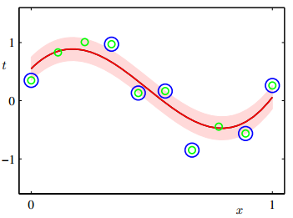
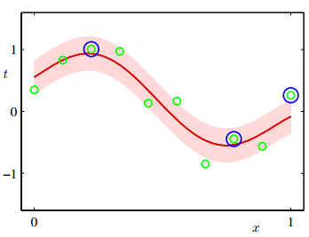
RVM回归
求得参数，就可以通过下面式子得到新样本的分布：

Slide 12
RVM回归
可以看到，其相关向量的数量比SVM少了很多，跟SVM相比的缺点是，RVM的优化函数不是凸函数，训练时间比SVM长

Slide 13
RVM分类
逻辑回归分类模型
其中σ为sigmoid函数 RVM回归时用积分计算p(t|α,β)
但是涉及到sigmoid函数，计算积分很困难，所以用Laplace approximation来求p(t|α,β)的近似高斯分布

Slide 14
RVM分类
拉普拉斯近似：拉普拉斯近似的目的是找到连续变量的分布函数的高斯近似分布，也就是用高斯分布 近似模拟一个不是高斯分布的分布。
假设一个单变量z，其分布是 ，分母上的Z是归一化系数 ，目标是找到一个可以近似p(z)的高斯分布q(z)。

Slide 15
RVM分类
第一步是先找到p(z)的mode(众数) z₀，众数mode是一个统计学的概念，可以代表一组数据，不受极端数据的影响，比如可以选择中位数做一组实数的众数，对于高斯分布，众数就是其峰值。一组数据可能没有众数也可能有几个众数。
z₀是p(z)的一个极大值点，可能是局部的，因为p(z)可能有多个局部极大值。在该点，一阶导数等于0。根据 求得z₀ 。

Slide 16
RVM分类
用lnf(x)的泰勒展开来构造一个二次函数
其中
两边取指数得：
求得归一化系数：
（4.135）

Slide 17
RVM分类
把f(z₀)换成归一化系数，得到近似的高斯分布：
注意，高斯近似存在的条件是，原分布的二阶导数取负数、也就是高斯近似的精确度A>0，也就是驻点z₀必须是局部极大值

Slide 18
RVM分类
当z是一个M维向量时，近似方法跟单变量的相似，只是二阶导数的负数A变成了MxM维的海森矩阵的负数。 多维变量近似后的高斯分布如下：

Slide 19
RVM分类
再看RVM中对w的后验分布的近似，先求后验分布的mode众数，通过最大化log后验分布lnp(w|t,α)来求mode.先写出这个log后验分布,其中A=diag(α_{i})
求得高斯近似的均值和方差为：

Slide 20
RVM分类
现在用这个w后验高斯近似来求边界似然，根据之前
求出来的 得：

Slide 21
RVM分类
定义
得到
其中
对α求导，并使之为0，得到

Slide 22
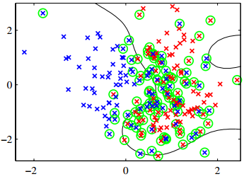
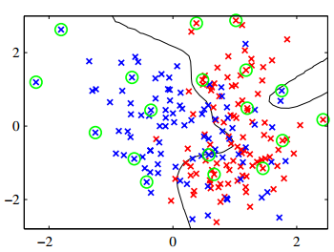
RVM分类
SVM RVM

Slide 23
SVM VS、RVM
1. SVM 基于结构风险最小化原则构建学习机，RVM基于贝叶斯框架构建学习机
2. 与SVM相比，RVM不仅获得二值输出，而且获得概率输出
3. 在核函数的选择上，不受梅西定理的限制，可以构建任意的核函数
4. 不需对惩罚因子做出设置。在SVM中惩罚因子是平衡经验风险和置信区间的一个常数，实验结果对该数据十分敏感，设置不当会引起过学习等问题。但是在RVM中参数自动赋值

Slide 24
SVM VS、RVM
5.大部分情况下，RVM所使用向量只是SVM的10%左右
6. RVM在解决了SVM部分缺点的同时，也引入新的缺点。其训练时间随着训练样本的增多而迅速增加。RVM训练时间长于SVM 7-8倍，但测试时间短 7-8倍，
7.RVM对于训练样本和特征较少的分类，更具有健壮性。
8. RVM的非零权重并没有分布在决策边界附近，而是更反映了采样的原型
9.学习机有一个很重要的能力是泛化能力，也就是对于没有训练过的样本的测试能力。实验表明， RVM的泛化能力好于SVM。

Slide 25
谢谢！

